Slide 1
Canvas 게임 코드 분석
소프트웨어학과
2021763013 김민영
2023.11.08(수)
게임프로그래밍

Slide 2
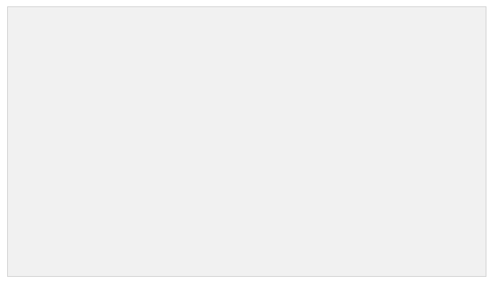
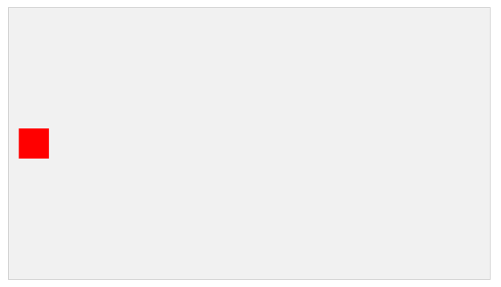
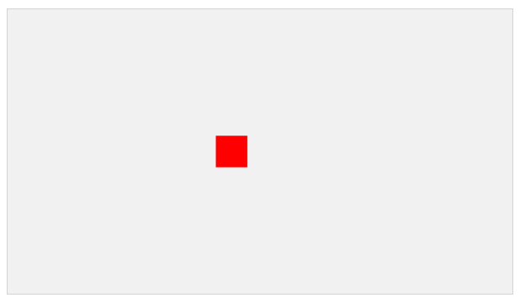
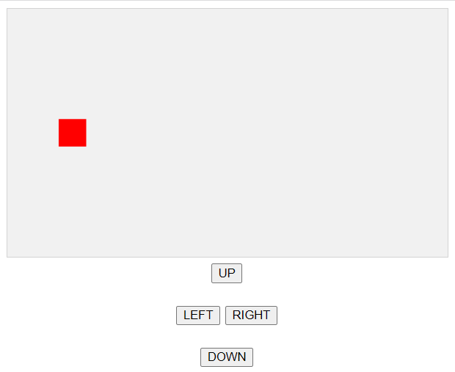
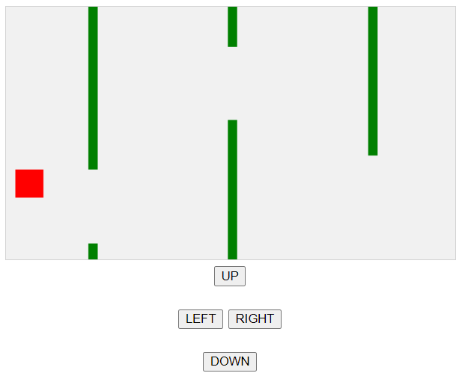
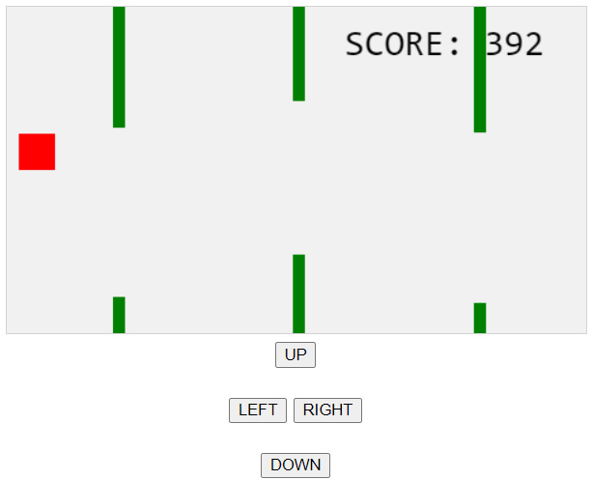
00 목차
IMAGE
IMAGE
IMAGE
01 Canvas
02 Component
03 Frame
IMAGE
IMAGE
IMAGE
04 Controllers
05 06 07 08 Obstacles
09 Score

Slide 3
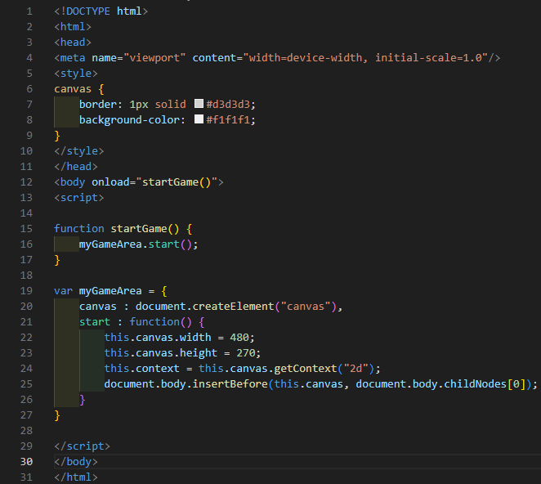
01 Canvas
startGame( ) + 캔버스 그리기
실행화면
<style> 태그로 스타일 설정
<canvas>를 찾아 스타일을 설정
- 테두리 1px 굵기, 실선, #d3d3d3
- 배경색 #f1f1f1
<body onload=”startGame()”>
- 웹페이지의 전체 내용이 로드되면,
startGame( )이 실행된다
myGameArea.start( ) 함수 생성
myGameArea 객체에 canvas 속성 추가
document.createElement(”canvas”);
: html에 <canvas> 태그를 동적으로 생성
캔버스 사이즈를 width 480, height 270으로 설정
context 속성 추가
this.canvas.getContext(”2d”);
: canvas에서 2D그래픽 컨텍스트를 가져온다
이 컨텍스트를 사용하여 그림을 그릴 수 있다
document.body.insertBefore(this.canvas, document.body.childNodes[0]);
: canvas 요소를 웹페이지의 body 요소 안의 가장 첫번째 자식으로 삽입

Slide 4
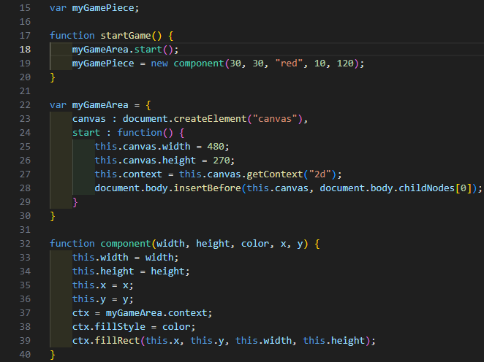
02 Component
component 생성자 함수 + 조작할 컴포넌트 만들기
실행화면
조작할 컴포넌트(myGamePiece) 생성
- width : 30
- height : 30
- color : “red”
- x : 10
- y : 120
component 생성자 함수
파라미터 : width, height, color, x, y
ctx = myGameArea.context;
: ctx에 myGameArea의 context를 저장하여 그림을 그림
ctx.fillStyle = color;
: 채울 색을 지정
ctx.fillRect(this.x, this.y, this.width, this.height);
: 곽찬 사각형을 (x, y, width, hegith)에 맞춰 출력

Slide 5
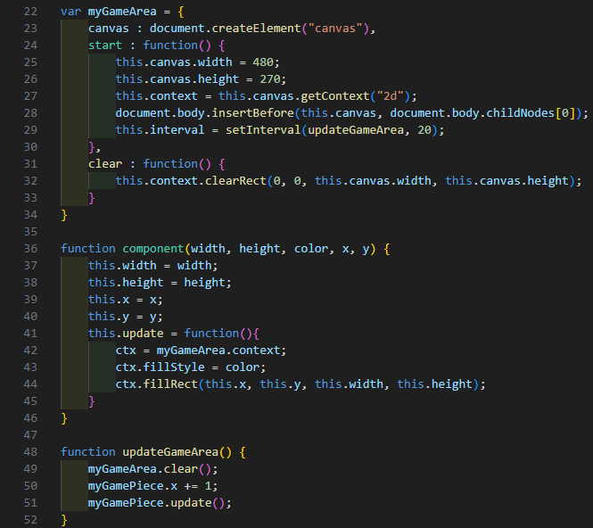
03 Frame
frame interval(생성한 컴포넌트를 움직여 확인하기)
실행화면
IMAGE
component 생성자 함수에 update 함수를 생성해 사각형을 그릴 수 있게 수정
this.interval = setInterval(updateGameArea, 20);
: updateGameArea( )를 20ms마다 실행되도록 설정(반복)
myGameArea.clear( ) 함수 생성
this.context.clearRect(0, 0, this.canvas.width, this.canvas.height);
: (x, y, width, height) 영역을 모두 지운다
updateGameArea( ) 함수 생성
- myGameArea.clear( ); : 화면(함수 안에서 지정된 영역)을 지운다
- myGamePiece.x += 1; : 생성한 컴포넌트의 x좌표를 1씩 증가시킨다
- myGamePiece.update( ); : 생성한 컴포넌트를 새로그린다
->20ms 마다 화면이 지워지고 생성한 컴포넌트가 좌표를 이동하며 새로 그려진다

Slide 6
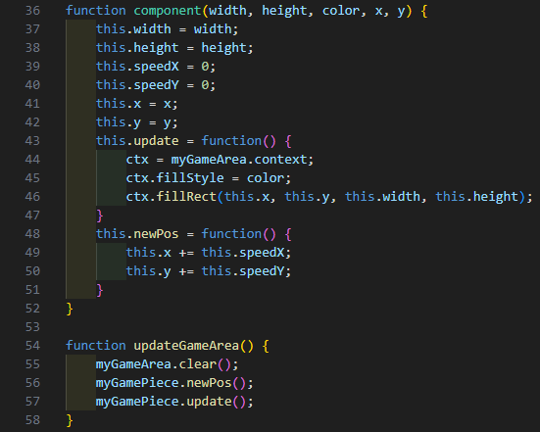
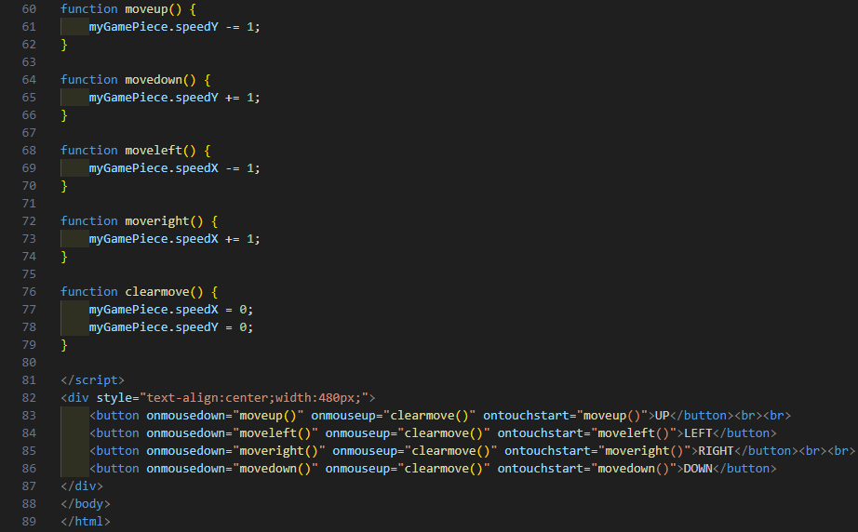
04 Controllers
생성한 컴포넌트를 버튼으로 움직이기
실행화면
speedX, speedY를 증가, 감소시켜
해당방향으로 좌표를 이동시킨
모두 0으로 설정하여 멈출 수도 있다
speedX, speedY를 더해
새로운 좌표를 저장
x를1씩 증가 -> 새로운 좌표 입력
<button onmousedown=”moveup( )” : 마우스 버튼을 누르면 moveup을 실행
onmouseup=”clearmove( )” : 마우스 버튼을 때면 clearmove를 실행
ontouchstart=”moveup( )” : 버튼을 터치하면 moveup을 실행
>UP</button>
<br><br> : 줄바꿈

Slide 7
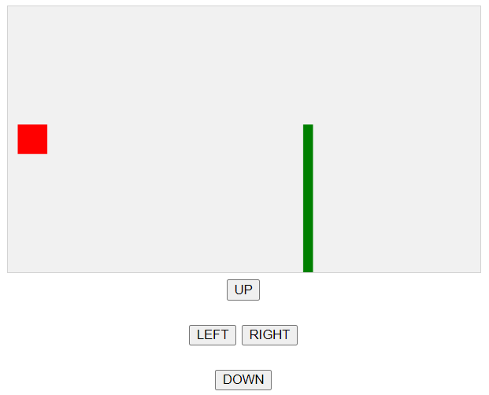
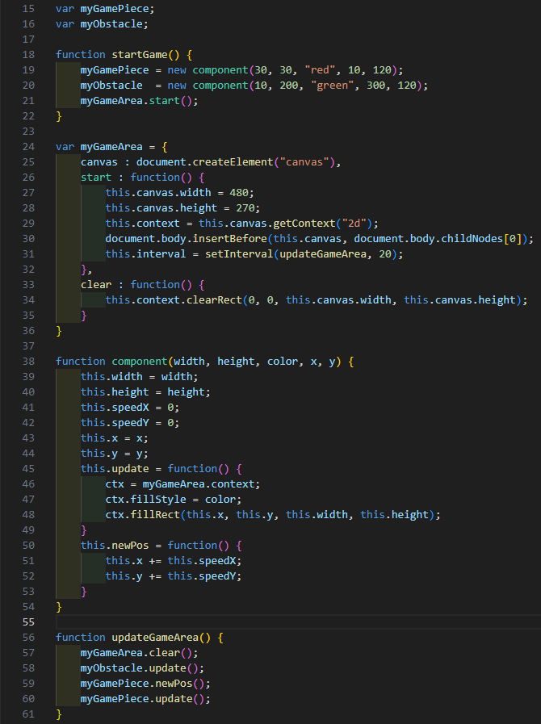
05 Obstacles
장애물 생성하기
실행화면
컴포넌트 생성자 함수로 장애물을 생성
맵이 업데이트 될때(프레임이 새로 생성될 때)
장애물을 그린다

Slide 8
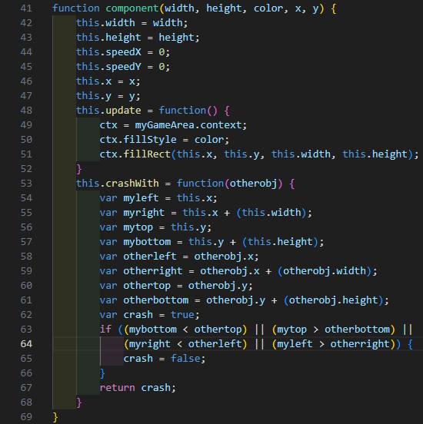
06 crash
장애물과의 충돌 감지(1)
otherright
y
myleft
myright
y
otherleft
x
x
othertop
top
bottom
otherbottom
아래 4가지 경우가 아니면 crash를 false로 하고
아래의 경우에 해당한다면 crash를 true로 하고 충돌 판정을 한다

Slide 9
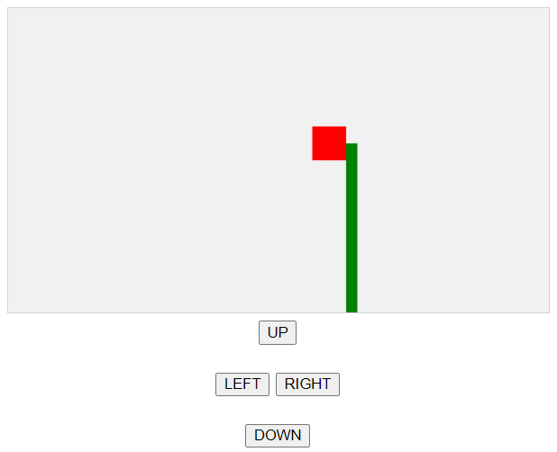
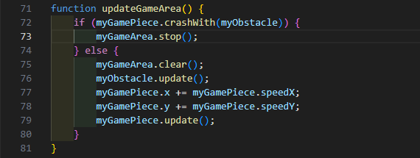
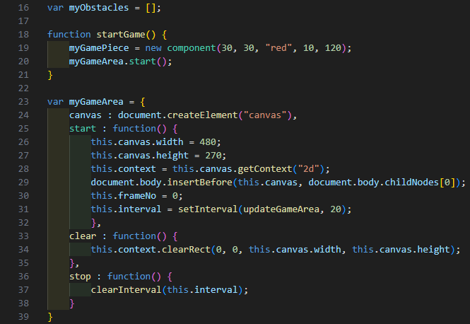
06 crash
실행화면
장애물과의 충돌 감지(2)
실행화면
장애물(myObstacle)과 충돌이 나면(myGamePiece.crashWith( ) 가 true)
myGameArea.stop( ) 함수가 실행되며
clearInterval(this.interval) : 반복이 멈춘다

Slide 10
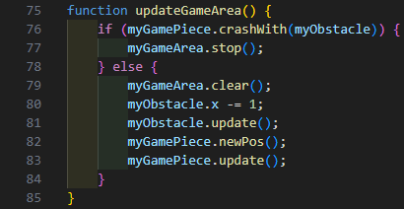
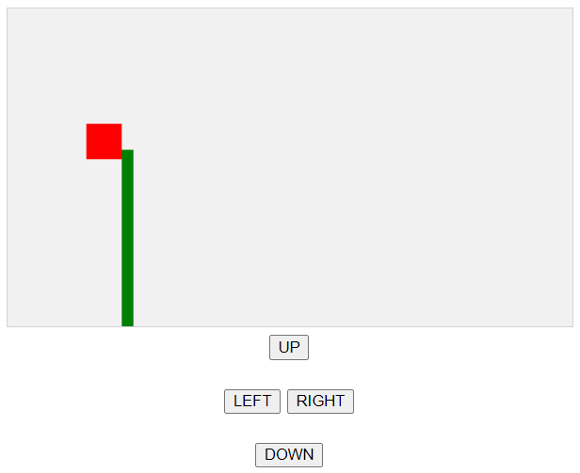
07 movingObstacles
장애물을 오른쪽에서 왼쪽으로 이동시키기
실행화면
장애물(myObstacle)의 x좌표를 1씩 감소시켜
장애물을 우측에서 좌측으로 이동시킴
(frame 파트에서 대부분 구현했다)

Slide 11
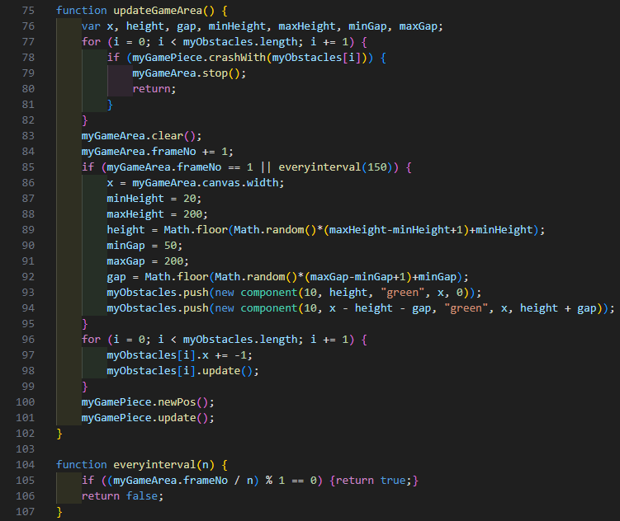
08 multipleObstacles
장애물 여러개 생성하기
실행화면
장애물을 여러개 생성, 저장하기 위해 배열로 변경
장애물 배열을 루프를 해
빨간 사각형과 충돌이
있는지 없는지 확인
frameNo를 1씩 증가시킨다
프레임넘버가
1이거나 150의 배수일때
장애물을 생성한다
height = Math.floor(Math.random()*(maxHeight-minHeight+1)+minHeight);
(minheight와 maxheight 사이에서 랜덤)
gap = Math.floor(Math.random()*(maxGap-minGap+1)+minGap);
: 빨간 사각형이 지나가기위해 상하 장애물 간의 빈 공간을 마련하기 위함
(minGap과 maxGap 사이에서 랜덤)
상하 장애물 생성
장애물 배열에 넣는다
장애물 배열을 루프하여 장애물을 출력한다

Slide 12
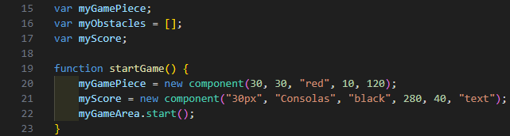
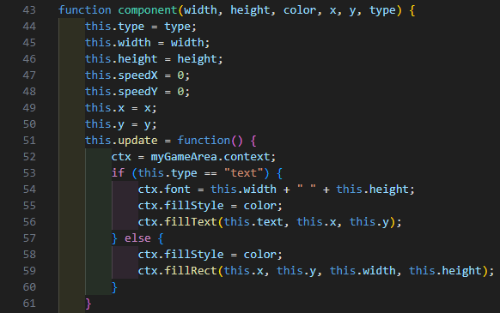
09 score
점수 출력하기(1)
type이 text인 컴포넌트 생성
new component(글꼴 크기, 글꼴, 색상, x, y, type)
type을 추가
- type : text
- 텍스트 글꼴 크기 지정
- 색 지정
ctx.fillText(this.text, this.x, this.y);
- 텍스트 그리기
- 그외
- 색 지정
- 사각형 그리기

Slide 13
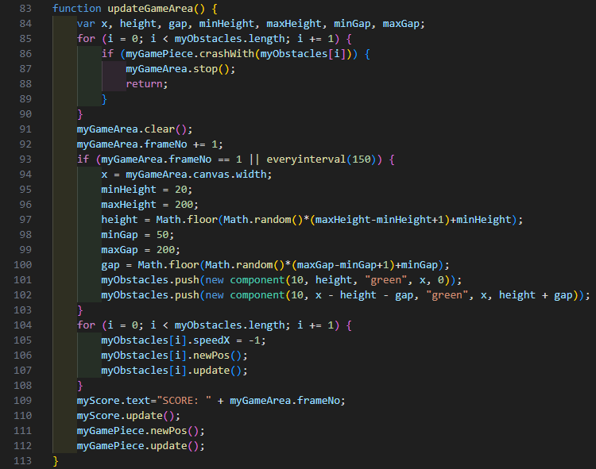
09 score
실행화면
점수 출력하기(2)
실행화면
frame개수를 점수로 이용해
텍스트를 점수로 설정하고
점수를 화면에 출력한다

Slide 14
출처
분석한 코드
https://www.w3schools.com/graphics/tryit.asp?filename=trygame_canvas
https://www.w3schools.com/graphics/tryit.asp?filename=trygame_component_simple
https://www.w3schools.com/graphics/tryit.asp?filename=trygame_component_move
https://www.w3schools.com/graphics/tryit.asp?filename=trygame_controllers_moving_stop
https://www.w3schools.com/graphics/tryit.asp?filename=trygame_obstacle
https://www.w3schools.com/graphics/tryit.asp?filename=trygame_obstacle_hit
https://www.w3schools.com/graphics/tryit.asp?filename=trygame_obstacle_move
https://www.w3schools.com/graphics/tryit.asp?filename=trygame_score
출처
https://chat.openai.com/

